Slide 2
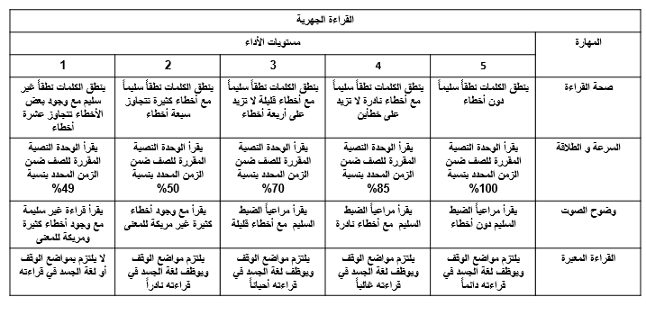
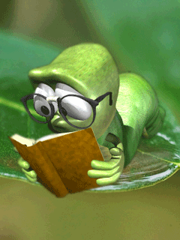

Slide 3
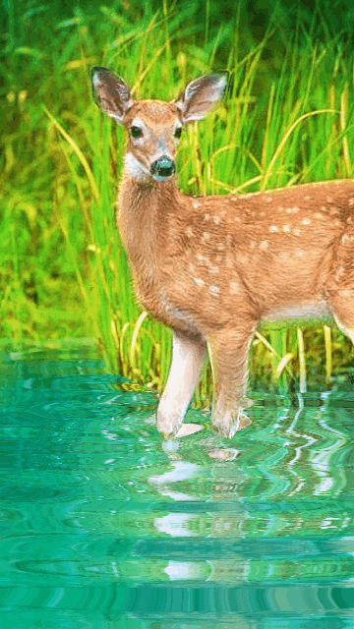
الاستماع
الدرس الثالث
الغزال
إعداد الأستاذة
عائشة الظاهري
2020
يستغرق تنفيذ هذا الدرس حصة واحدة

Slide 5
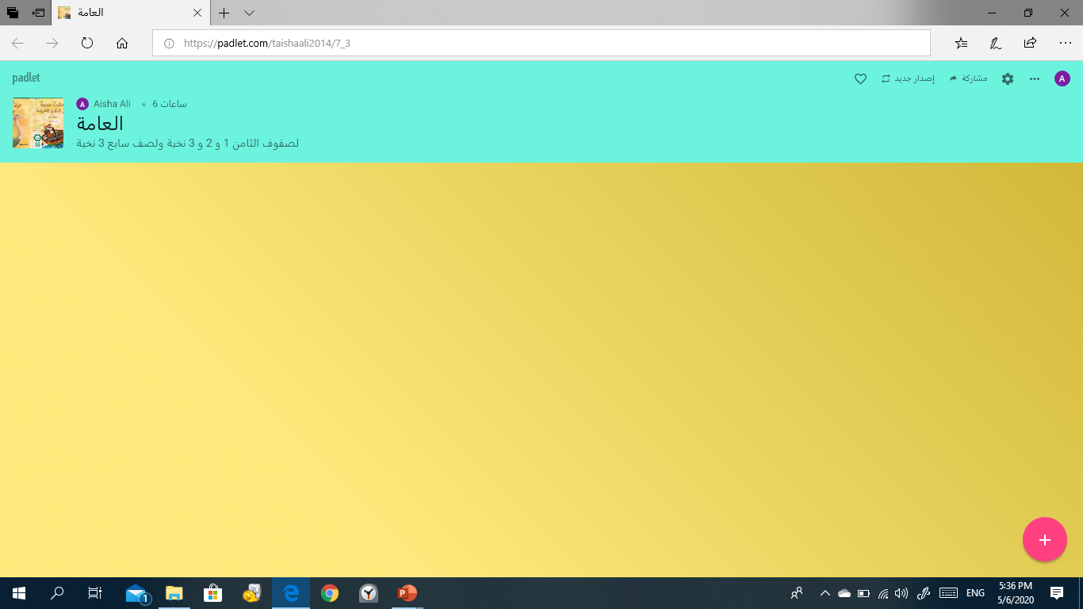
ماذا استفدتن من الفيديو السابق ؟
هيا لنتنافس ونكتب إجاباتنا في برنامج الـ
padlet

Slide 6
نواتج التعلم:
1. تفهم المتعلمات مضمون المادة المسموعة ، ومعاني بعض العبارات الواردة فيها ، والرسائل المضمنة .
2. تحلل المتعلمة المادة المسموعة محددة العلاقات بين أجزاء النص مفاضلة بين الآراء المطروحة .

Slide 7
قبل الاستماع
أولا : اقرئي الأسئلة الآتية قبل الاستماع الأول إلى النص ، ثم أجيبي عنها في أثناء استماعكِ له :

Slide 8
قبل الاستماع
أولا : اقرئي الأسئلة الآتية قبل الاستماع الأول إلى النص ، ثم أجيبي عنها في أثناء استماعكِ له :

Slide 9
قبل الاستماع
أولا : اقرئي الأسئلة الآتية قبل الاستماع الأول إلى النص ، ثم أجيبي عنها في أثناء استماعكِ له :
ثانيا : راجعي إجاباتكِ مع معلمتكِ ، وسجلي علاماتكِ في المربع .

Slide 10
ثالثا : اقرئي الأسئلة الآتية قبل الاستماع الثاني إلى النص ، ثم أجيبي عنها بعد استماعك له ؟
الغزال من الحيوانات الأليفة الرشيقة السريعة ،له عينان واسعتان سوداوان وأذنان طويلتان نحيلتان ، وذيل قصير ، وهو من الثديات .
حتى لا تصبح هدفا سهلا لأعدائها .

Slide 11
ثالثا : اقرئي الأسئلة الآتية قبل الاستماع الثاني إلى النص ، ثم أجيبي عنها بعد استماعك له ؟
- بسب قلة النباتات التي تتغذى عليها .
- بسبب الصيد الجائر .

Slide 12
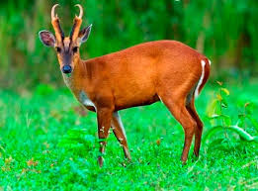
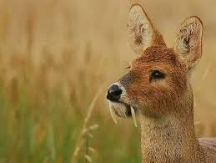
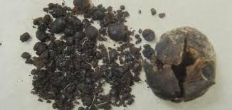
استراتيجية فن :
قارني بين الغزال الأحمر وغزال المسك

Slide 13
التأكد من فهم النص
أجيبي عن الأسئلة التالية
أجيبي عن الأسئلة الموجودة في بوابة التعلم الذكي في برنامج الــ
contest
ضعي علامة صح أو خطأ أمام الجمل التالية :
- يستخرج المسك من الغزال الشائك القرن .
- اهتمت الصين بغزال المسك ، لاستخراج المسك وهو حي .

Slide 14
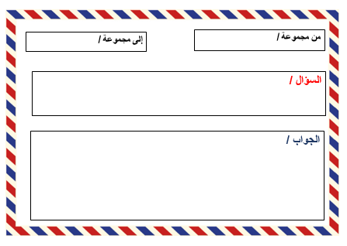
بطاقة الخروج
EXIT CARD
التقويم الختامي

Slide 15
أجيبي عن الأسئلة الموجودة في بوابة التعلم الذكي وستحصلين على وسام التميز
ضعي علامة صح أو خطأ أمام الجمل التالية :
- تعيش الغزلان على شكل قطعان .
ابحثي عن أنواع الغزلان الموجودة في صحراء دول الخليج العربي ، وانشريها على البوابة .

